Slide 1
CPS – Compendium des produits et spécialités pharmaceutiques
DSPEM – Centre de documentation

Slide 2
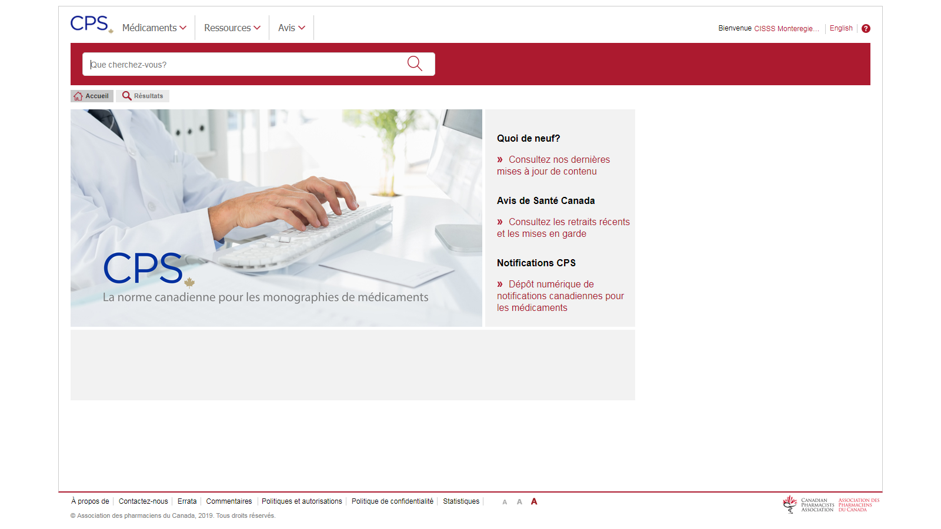
CPS
Pour un problème d’accès, faire une demande via Octopus web –
Centre de documentation – J’ai un problème avec…

Slide 3
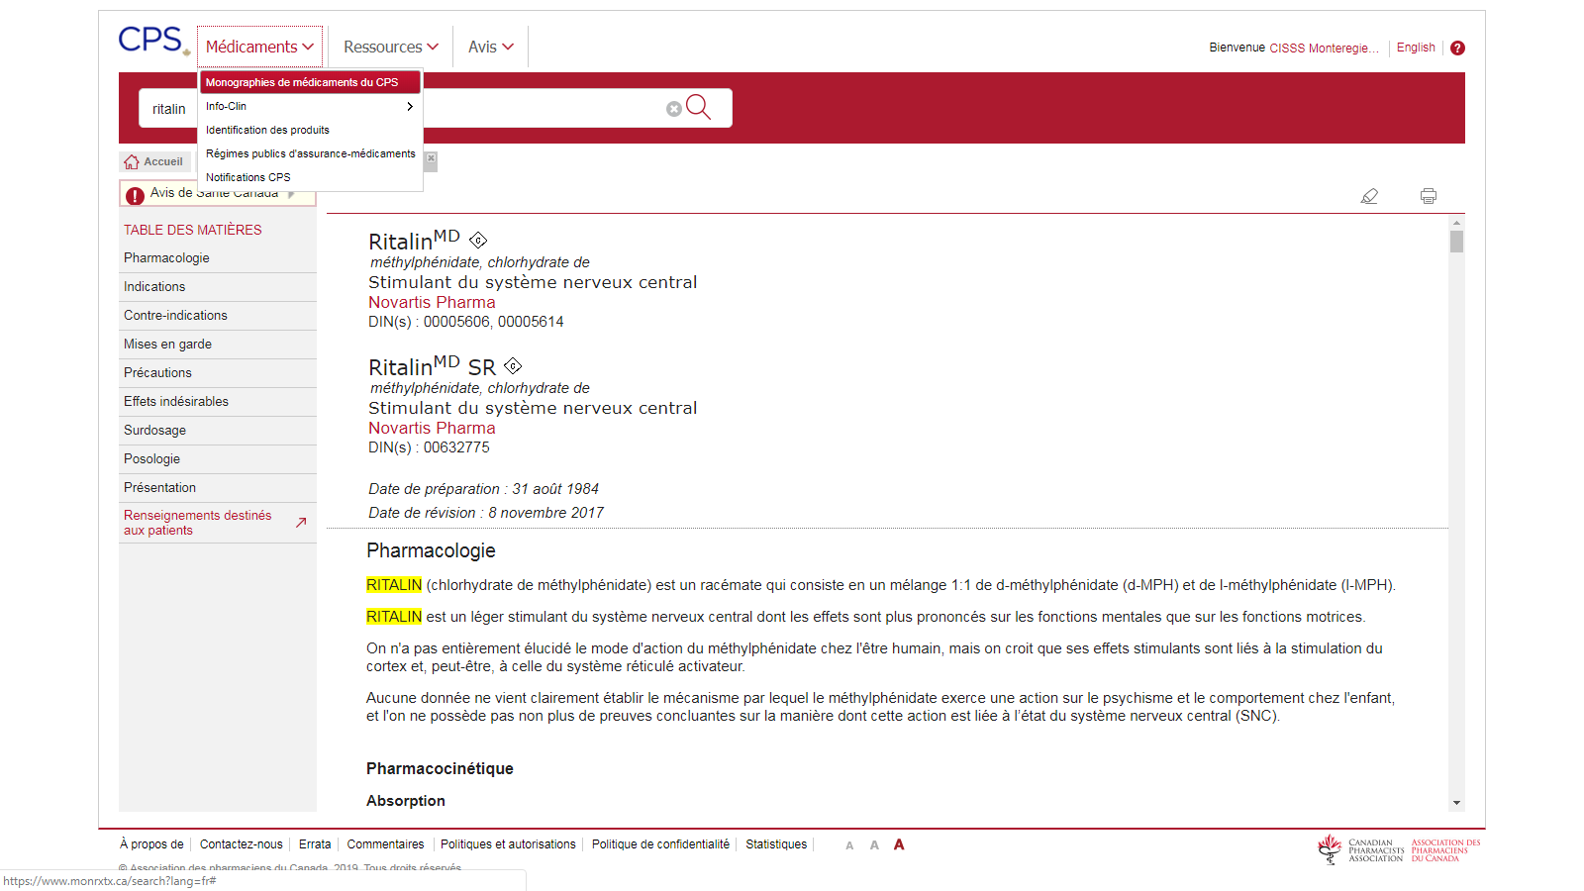
Onglet médicaments

Slide 4
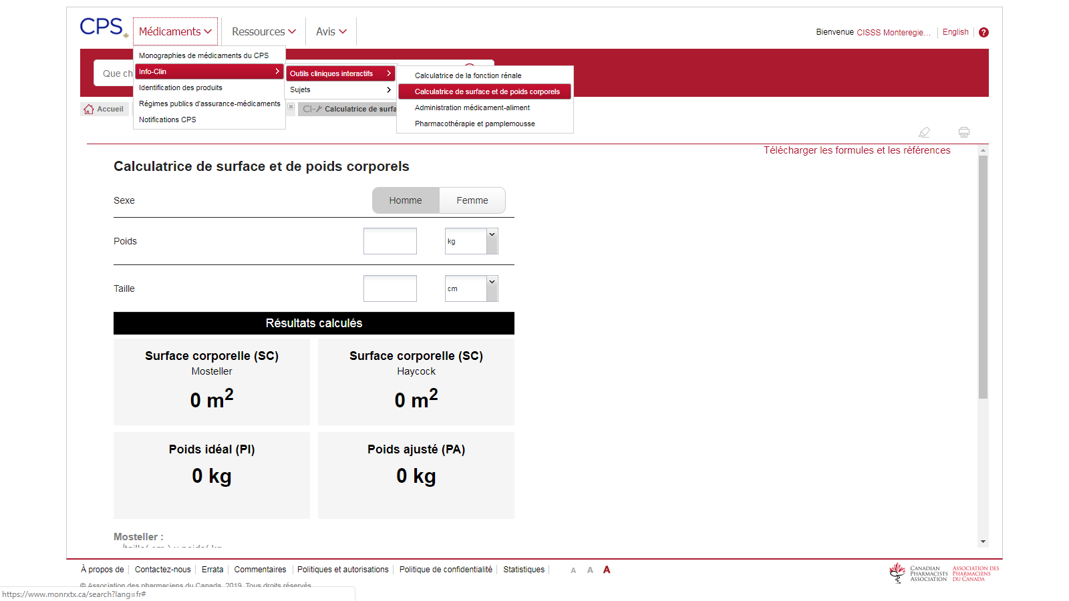
Onglet médicaments

Slide 5
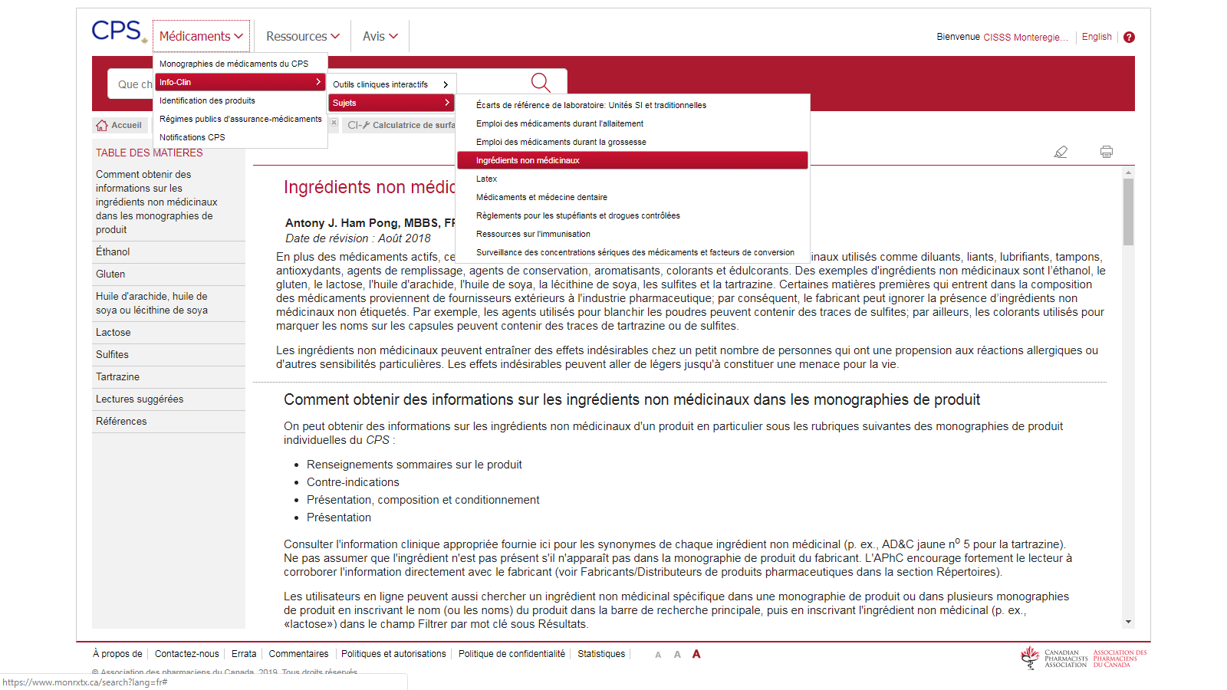
Onglet médicaments

Slide 6
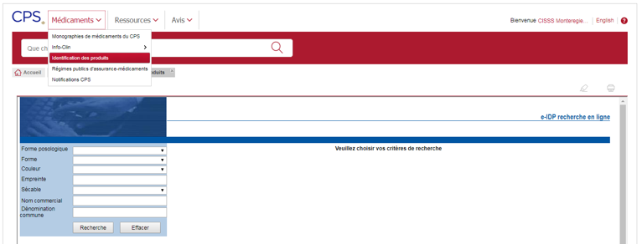
Onglet médicaments

Slide 7
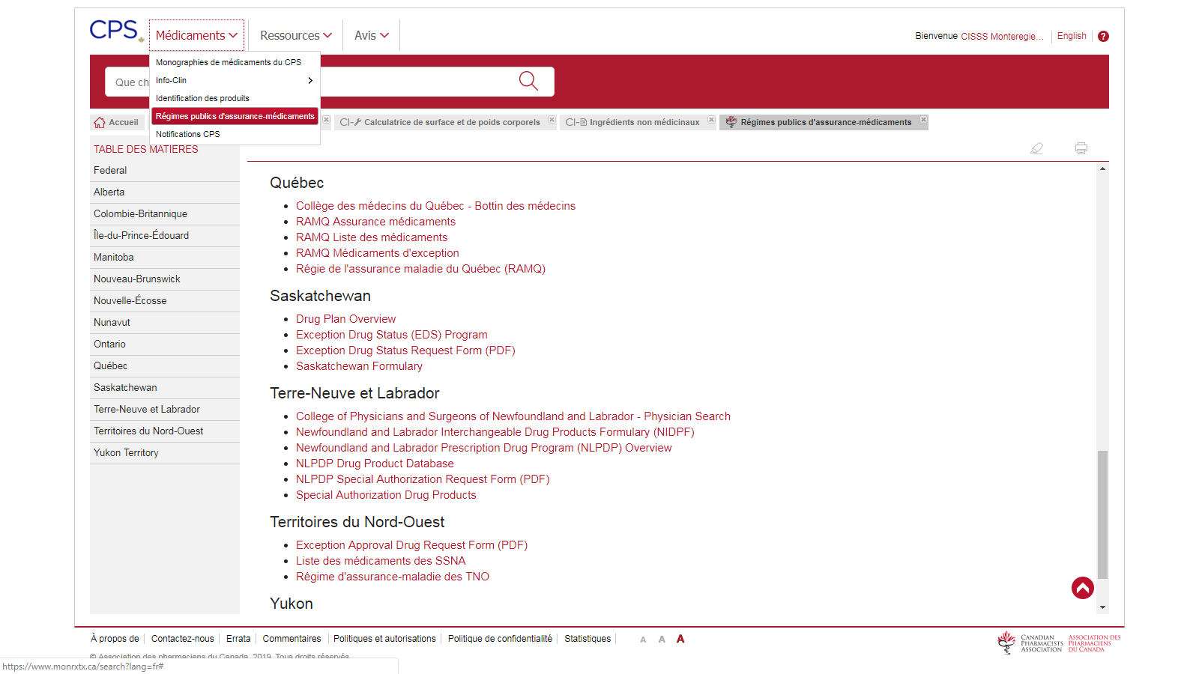
Onglet médicaments

Slide 8
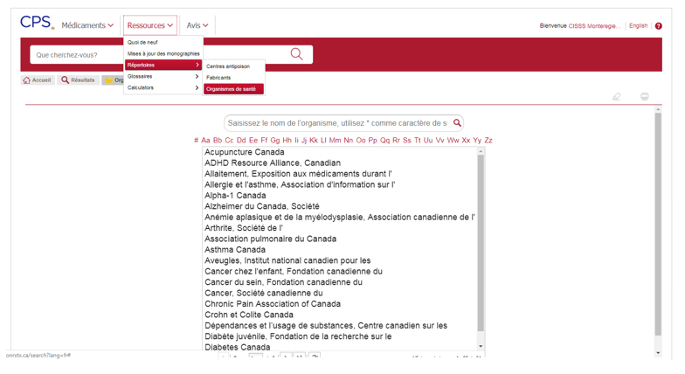
Onglet ressources

Slide 9
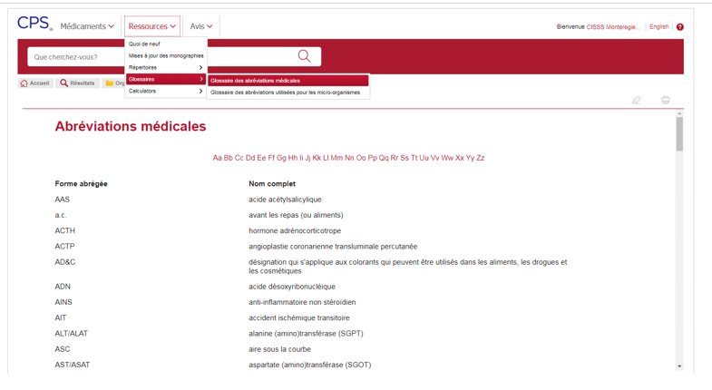
Onglet ressources

Slide 10
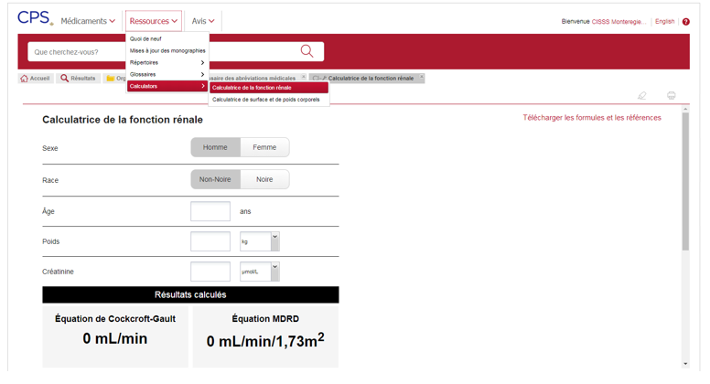
Onglet ressources

Slide 11

Questions
https://intranet.cisssmo.rtss.qc.ca/fr/page/centre-de-documentation
centre.documentation.cisssmo16@ssss.gouv.qc.ca

